Slide 1
TALLER DE APLICACIONES · MAGÍSTER EN DATA SCIENCE
Análisis de Niveles de Obesidad
Clustering · Clasificación · Reglas de Asociación · Experimentos de Transformación
Metodología CRISP-DM aplicada al dataset Estimation of Obesity Levels UCI Machine Learning Repository · 2.111 registros · México, Perú y Colombia
ALUMNO
Dante Gil Zenteno
DOCENTE
Dr. Mauricio Sepúlveda
FACULTAD
Facultad de Ingeniería — USS
2026

Slide 2
Objetivo del Trabajo y Problema
CRISP-DM · Fase 1 — Comprensión del negocio
El Dataset
Preguntas Guía
• 2.111 registros de México, Perú y Colombia
• 17 atributos: hábitos alimentarios, actividad física y características personales
• Variable objetivo NObeyesdad: 7 niveles de obesidad
• Clases balanceadas (272–351 registros por nivel)
• Sin valores nulos ni duplicados
• 77% de registros sintéticos vía SMOTE — Mendoza Palechor & De la Hoz (2019)
• ¿Existen grupos de personas con perfiles de riesgo similares?
• ¿Qué algoritmo predice mejor el nivel de obesidad?
• ¿Qué combinaciones de hábitos se asocian con la obesidad?
• ¿Cómo cambian los resultados con reducción de dimensionalidad?
• ¿Aportan valor nuevos atributos de ingeniería de características?
Objetivo General
Aplicar CRISP-DM con agrupamiento, clasificación y asociación FP-Growth, incorporando tres experimentos de transformación de datos y comparando su impacto en las métricas.
Fuente: UCI Machine Learning Repository · doi:10.1016/j.dib.2019.104344
02 · 15

Slide 3
Metodología CRISP-DM
Seis fases que estructuran todo el análisis
Comprensión del Negocio
Comprensión de los Datos
Preparación de los Datos
1
2
3
Preguntas guía y métricas de éxito
Inspección, calidad y balance de clases
Codificación y escalado por técnica
Modelamiento
Evaluación
Comunicación
4
5
6
K-Means · 5 clasificadores · FP-Growth
Métricas en test, Lift y experimentos
Presentación + notebook reproducible
Qué aportó la metodología a este proyecto
• Definir preguntas guía ANTES de tocar datos evitó modelar sin entender el problema
• La inspección temprana (nulos, duplicados, balance) descartó problemas de calidad y retrabajos
• Preparar los datos POR TÉCNICA (escalado / pipelines / discretización) eliminó fugas de datos
• La fase de evaluación obligó a comparar en test y a documentar también los resultados que no mejoran
03 · 15

Slide 4
Descripción del Dataset
CRISP-DM · Fase 2 — Comprensión de los datos
Variables (17)
Distribución de la Variable Objetivo
• Género · Edad · Altura · Peso
• Historia familiar de sobrepeso
• Alimentos hipercalóricos (FAVC)
• Frecuencia de vegetales (FCVC)
• Comidas principales (NCP)
• Snacks entre comidas (CAEC)
• Tabaquismo (SMOKE) · Agua (CH2O)
• Monitoreo de calorías (SCC)
• Actividad física (FAF) · Pantallas (TUE)
• Alcohol (CALC) · Transporte (MTRANS)
Nivel de Obesidad
Registros
%
Obesity_Type_I
351
16.6%
Obesity_Type_III
324
15.3%
Obesity_Type_II
297
14.1%
Overweight_Level_I
290
13.7%
Overweight_Level_II
290
13.7%
Normal_Weight
287
13.6%
Insufficient_Weight
272
12.9%
Clases balanceadas → métricas macro confiables y sin necesidad de re-balancear
★ Target: NObeyesdad — 7 clases
04 · 15

Slide 5
Preparación y Transformación de Datos
CRISP-DM · Fase 3 — Una preparación específica por técnica
Calidad
Variables
Clustering
Clasificación
FP-Growth
• Sin nulos ni duplicados
• Rangos numéricos consistentes
• 8 numéricas · 8 categóricas
• Target: 7 clases
• OrdinalEncoder + StandardScaler
• Target excluido — sin fuga de datos
• Pipeline con preprocesamiento dentro
• Split estratificado 80/20 · seed 42
• Numéricas discretizadas en rangos
• Ítems binarios: Gender=Female…
Transformaciones experimentales evaluadas
PCA (14 componentes — 95% de varianza) · TruncatedSVD sobre One-Hot (11 componentes — 90% de varianza) · 5 atributos nuevos: BMI, BMI_Category, Healthy_Habits_Score, Risky_Eating_Score, Sedentary_Risk_Score
05 · 15

Slide 6
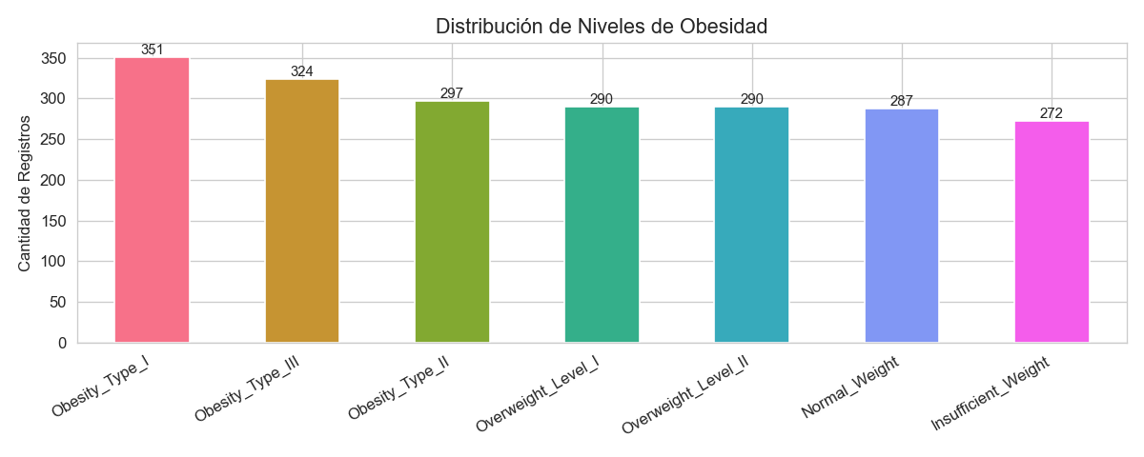
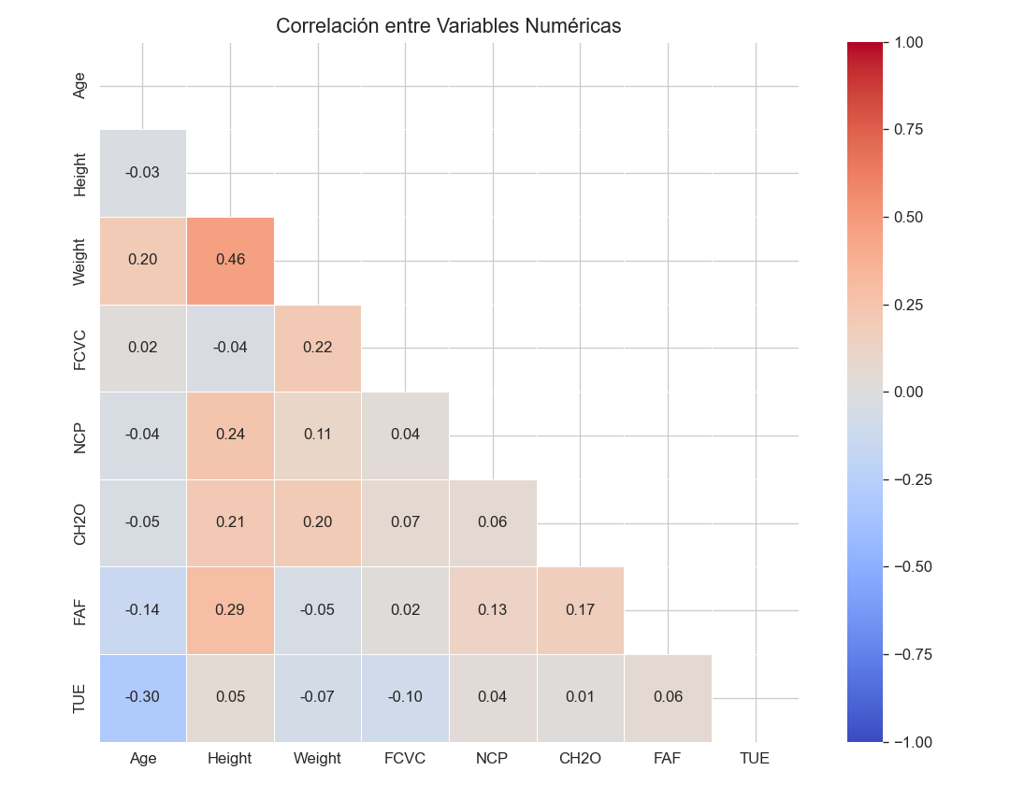
Análisis Exploratorio de Datos
Distribuciones, correlaciones y patrones
Hallazgos: 7 clases balanceadas (272–351 por nivel) · Weight y Height son las variables más correlacionadas con el target · Age aporta menos discriminación entre clases
06 · 15

Slide 7
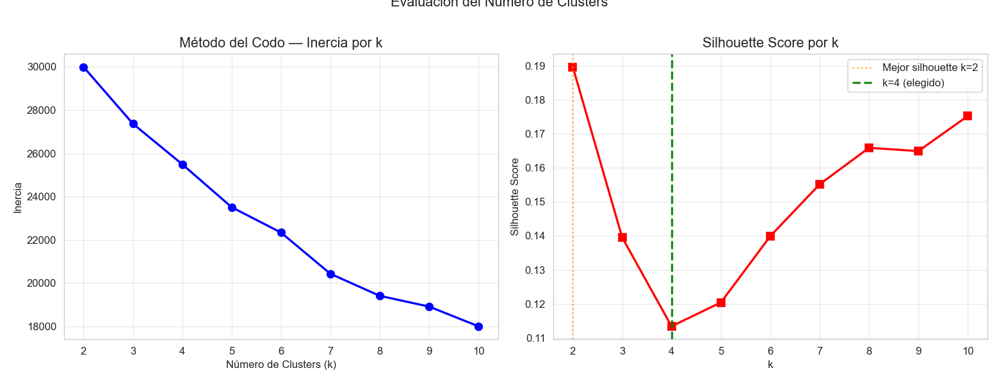
Clustering — Algoritmo y Número de Grupos
CRISP-DM · Fase 4 — Agrupamiento con K-Means
¿Por qué K-Means?
• Escala bien con 2.111 registros
• Centroides interpretables como perfiles
• Alternativas evaluadas: DBSCAN (calibrar eps) y jerárquico (lento, resultado similar)
¿Por qué k = 4?
• k=2 maximiza Silhouette pero solo separa "obeso / no obeso"
• k=4 mapea los 7 niveles en 4 perfiles de riesgo accionables
• Silhouettes < 0.20 en todo el rango: esperable en datos de salud con registros sintéticos
07 · 15

Slide 8
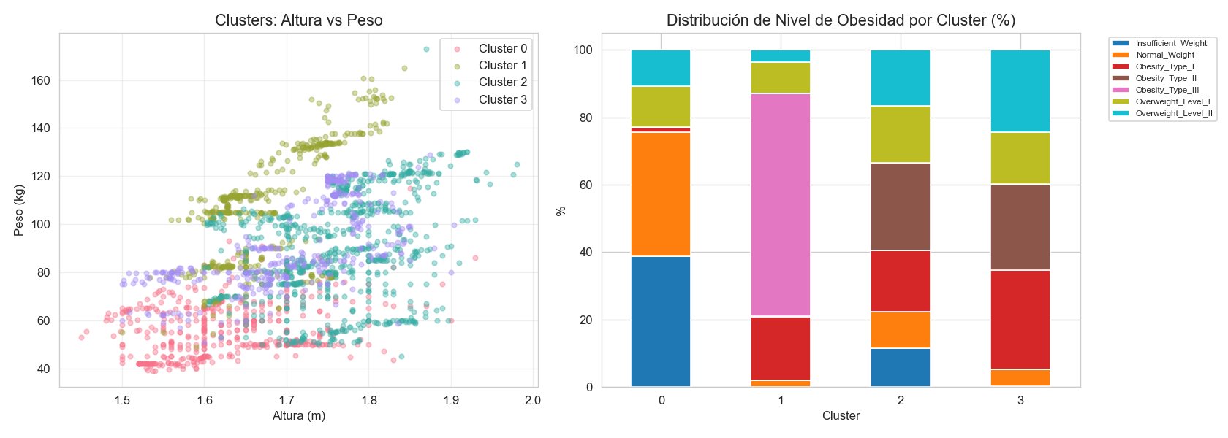
Clustering — Cuatro Perfiles de Riesgo
Interpretación de cada grupo con la variable objetivo como lectura externa
Cluster 0 · 22.4%
Bajo peso / Normal
IMC 21.4 · 56.6 kg · 20.8 años · FAF 1.10 · Hist. familiar 41%
Cluster 1 · 23.1%
Obesidad severa
IMC 37.8 · 106.6 kg · 22.9 años · FAF 0.73 · Hist. familiar 100%
Cluster 2 · 36.4%
Obesidad moderada
IMC 28.9 · 90.2 kg · 22.3 años · FAF 1.20 · Hist. familiar 90%
Cluster 3 · 18.1%
Obesidad leve / tipo I
IMC 31.2 · 91.0 kg · 34.4 años · FAF 0.88 · Hist. familiar 92%
08 · 15

Slide 9
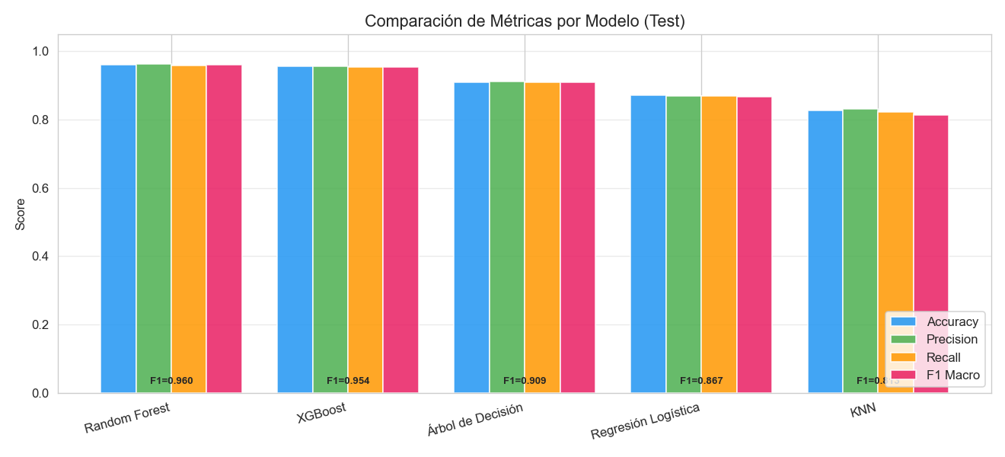
Clasificación — Cinco Modelos Comparados
CRISP-DM · Fase 4 — Pipelines sin fuga de datos, evaluación en test
Configuración
• Train / Test: 80 / 20 estratificado
• Preprocesamiento dentro del pipeline
• Métricas macro (las 7 clases pesan igual)
• random_state = 42
Modelos
• Regresión Logística multinomial
• Árbol de Decisión (prof. 12)
• Random Forest (100 árboles)
• KNN (k=7)
• XGBoost (200 árboles)
09 · 15

Slide 10
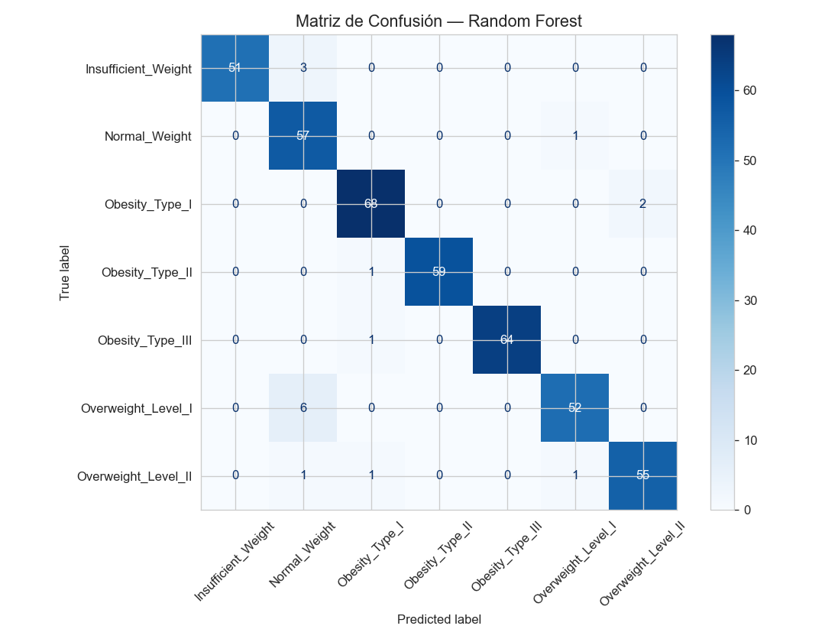
Clasificación — Resultados en Test
CRISP-DM · Fase 5 — Métricas sobre el 20% nunca visto en entrenamiento
Métricas por modelo
Modelo
Accuracy
Precisión
Recall
F1 macro
Random Forest ★
0.9598
0.9623
0.9588
0.9596
XGBoost
0.9551
0.9558
0.9537
0.9541
Árbol de Decisión
0.9102
0.9107
0.9081
0.9089
Regresión Logística
0.8723
0.8693
0.8688
0.8671
KNN
0.8274
0.8301
0.8221
0.8129
0.9596
96.0%
F1 macro · Random Forest
Accuracy en test
Los errores se concentran en clases limítrofes (Normal / Overweight) — esperable porque sus fronteras de IMC son continuas.
10 · 15

Slide 11
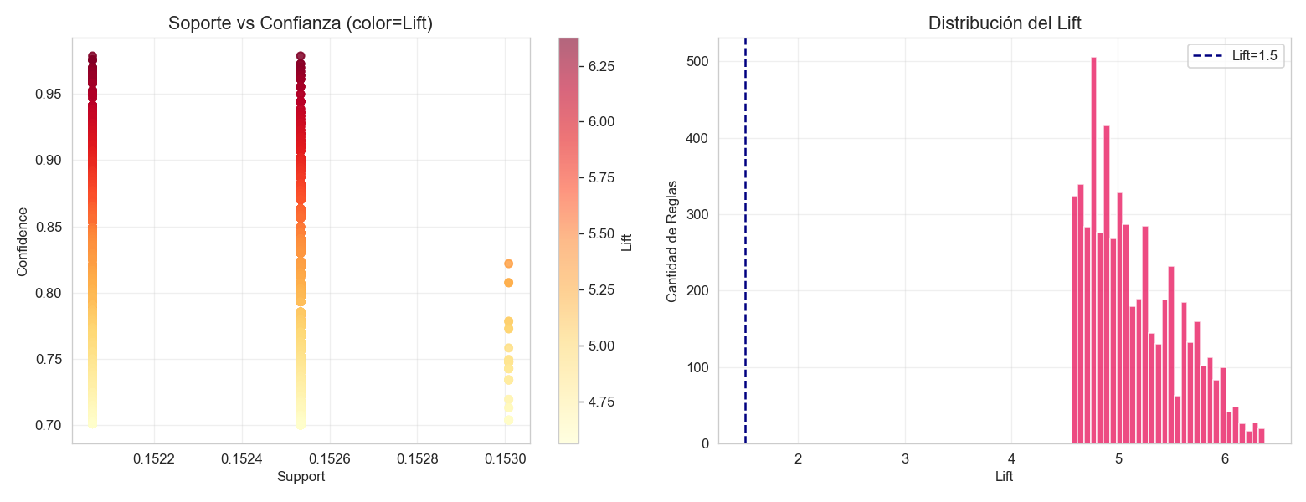
FP-Growth — Reglas con Mejores Indicadores
min_support 0.15 · min_confidence 0.70 · Lift > 2.0 · target como consecuente
Top reglas hacia NObeyesdad
Antecedentes
Consecuente
Conf
Lift
family_history=yes + Weight=Extremo
Obesity_III
0.98
6.38
FAVC=yes + FAF=Nulo + Weight=Alto
Obesity_II
0.97
6.34
MTRANS=Public + FCVC=Alto
Obesity_III
0.97
6.35
NCP=Normal + SCC=no + FAVC=yes
Obesity_III
0.97
6.32
CALC=Sometimes + Gender=Female
Obesity_III
0.97
6.31
CH2O=Bajo + FAF=Nulo
Obesity_I
0.94
5.47
Lift > 6 ⇒ la regla es 6× más probable que el azar
7.312 itemsets frecuentes · 134.739 reglas generadas
Support = P(A∪B) · Confidence = P(B|A) · Lift = Confidence / P(B)
11 · 15

Slide 12
Seis Reglas Novedosas de Asociación
Seleccionadas por Lift alto, antecedentes múltiples y valor interpretativo
Regla 1
Lift 6.38
Regla 2
Lift 6.38
Regla 3
Lift 6.38
CAEC=Sometimes, CALC=Sometimes, FAVC=yes, FCVC=Alto, Gender=Female, MTRANS=Public_Transportation, NCP=Normal, SCC=no, family_history_with_overweight=yes → NObeyesdad=Obesity_Type_III (Conf. 97.9% · Sup. 15.3%)
CAEC=Sometimes, CALC=Sometimes, FAVC=yes, FCVC=Alto, Gender=Female, MTRANS=Public_Transportation, NCP=Normal, SCC=no, family_history_with_overweight=yes → NObeyesdad=Obesity_Type_III, SMOKE=no (Conf. 97.6% · Sup. 15.2%)
CALC=Sometimes, FAVC=yes, FCVC=Alto, Gender=Female, MTRANS=Public_Transportation, NCP=Normal, SCC=no, SMOKE=no, family_history_with_overweight=yes → CAEC=Sometimes, NObeyesdad=Obesity_Type_III (Conf. 97.6% · Sup. 15.2%)
Combina factor genético con patrón conductual complejo — no trivial.
El transporte público sedentario potencia el efecto de la dieta hipercalórica.
No fumar no protege de la obesidad severa cuando los hábitos alimentarios son malos.
Regla 4
Lift 6.36
Regla 5
Lift 6.34
Regla 6
Lift 6.34
CALC=Sometimes, FAVC=yes, FCVC=Alto, Gender=Female, MTRANS=Public_Transportation, NCP=Normal, SCC=no, family_history_with_overweight=yes → CAEC=Sometimes, NObeyesdad=Obesity_Type_III, SMOKE=no (Conf. 97.0% · Sup. 15.2%)
CAEC=Sometimes, CALC=Sometimes, FCVC=Alto, Gender=Female, MTRANS=Public_Transportation, NCP=Normal, SCC=no, family_history_with_overweight=yes → FAVC=yes, NObeyesdad=Obesity_Type_III (Conf. 97.0% · Sup. 15.3%)
CAEC=Sometimes, CALC=Sometimes, FCVC=Alto, Gender=Female, MTRANS=Public_Transportation, NCP=Normal, SCC=no, family_history_with_overweight=yes → FAVC=yes, NObeyesdad=Obesity_Type_III, SMOKE=no (Conf. 96.7% · Sup. 15.2%)
Snacking y alcohol moderado refuerzan el riesgo — regla multivariada.
Predice también el patrón de conducta (FAVC), no solo el nivel de obesidad.
Alcohol ocasional en mujeres con antecedentes familiares y dieta alta en calorías.
12 · 15

Slide 13
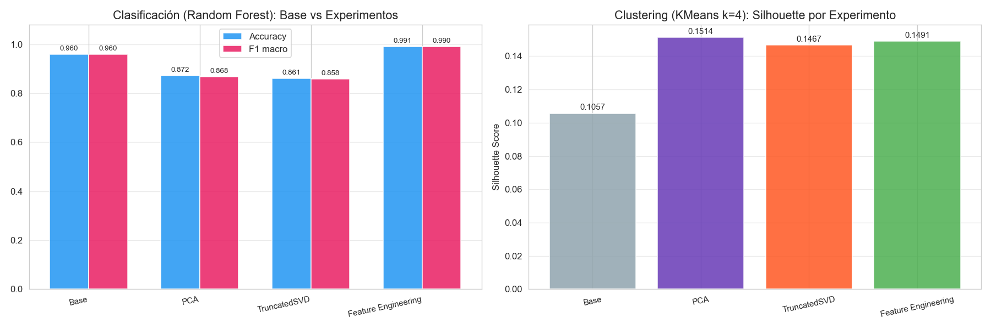
Experimentos — PCA · TruncatedSVD · Ingeniería de Características
¿Cómo cambian clustering y clasificación con cada transformación?
Resultados (Random Forest · KMeans k=4)
Experimento
Acc.
F1
Silh.
Base
0.960
0.960
0.106
PCA (14c)
0.872
0.868
0.151
SVD (11c)
0.861
0.858
0.147
FE (+5)
0.991
0.990
0.149
Lectura
• Clasificación: PCA/SVD pierden señal (F1 0.87 / 0.86 vs 0.96)
• Clustering: PCA mejora la separación — Silhouette 0.11 → 0.15
• FE: BMI eleva F1 a 0.99, pero casi determina el target (construido desde IMC)
13 · 15

Slide 14
Descubrimientos Destacados y Bibliografía
Hallazgos respaldados por métricas y contrastados con literatura
1 · Mejor clasificador
2 · La historia familiar domina
Random Forest: F1 macro 0.960 y accuracy 0.960 en test. Das et al. (2026) reportan resultados comparables con ensembles sobre este mismo dataset.
Las reglas con mayor Lift (>6) incluyen family_history=yes; los clusters de mayor IMC superan 90% de antecedentes. Coincide con el estudio HUNT (Næss et al., 2016): dos padres con sobrepeso → BMI z-score +0.76 en hijos.
3 · El IMC casi determina el target
4 · Reducción dimensional: efecto mixto
Con BMI como atributo, F1 sube de 0.960 a 0.990. El target fue construido desde el IMC (Mendoza Palechor, 2019) → el modelo útil en la práctica es el que predice solo con hábitos.
En clasificación PCA/SVD pierden señal (F1 0.868 / 0.858), pero PCA mejora el clustering (Silhouette 0.106 → 0.151). La utilidad depende de la tarea.
Bibliografía
• Mendoza Palechor, F., & De la Hoz Manotas, A. (2019). Dataset for estimation of obesity levels… Data in Brief, 25, 104344. doi:10.1016/j.dib.2019.104344
• Das, S., et al. (2026). GBWOEM: A Gradient-Based Weight Optimization Model… F1000Research, 14, 1161. doi:10.12688/f1000research.169436.2
• Næss, M., et al. (2016). Intergenerational Transmission of Overweight and Obesity — The HUNT Study. PLoS ONE, 11(11), e0166585. doi:10.1371/journal.pone.0166585
14 · 15

Slide 15
Conclusiones y Mejoras Futuras
CRISP-DM · Estimation of Obesity Levels — UCI Machine Learning Repository
Clustering K-Means (k=4)
Cuatro perfiles de riesgo diferenciados por IMC, peso y actividad física. El grupo de obesidad severa concentra 100% de historia familiar y la menor actividad física.
Clasificación — Random Forest
Mejor modelo entre cinco algoritmos: F1 macro 0.9596 y accuracy 96.0% sobre datos de testeo.
Asociación FP-Growth
Lift máximo 6.38: historia familiar + hábitos hipercalóricos + sedentarismo forman un predictor combinado robusto de obesidad severa. Seis reglas novedosas interpretadas.
Experimentos de transformación
PCA mejora el clustering (Silhouette 0.11 → 0.15) pero pierde señal en clasificación; la ingeniería de características eleva F1 a 0.99, con la advertencia de que el IMC casi determina el target.
Mejoras futuras
Optimización de hiperparámetros con validación cruzada · modelo solo con hábitos (sin antropometría directa) · validación con datos reales no sintéticos · aplicación de consulta del clasificador (Streamlit).
Notebook reproducible · Dataset UCI · Dante Gil Zenteno — Magíster en Data Science, USS
15 · 15

